Slide 1
나만의 악보 제작 어플리케이션
M
U
Z
I
X
발표자 : 20130001 강구원
팀원 : 20130118 김기훈 , 20130954 이승진
20140366 김현우, 20150821 윤지석
20160454 박규영, 20170813 이성애
20171250 한유현

Slide 2

CONTENTS
1. 개요 및 목표
2. 사용자 인터페이스
3. 기능적 요구사항
4. 비기능적 요구사항
5. 인수조건
6. Q&A

Slide 3
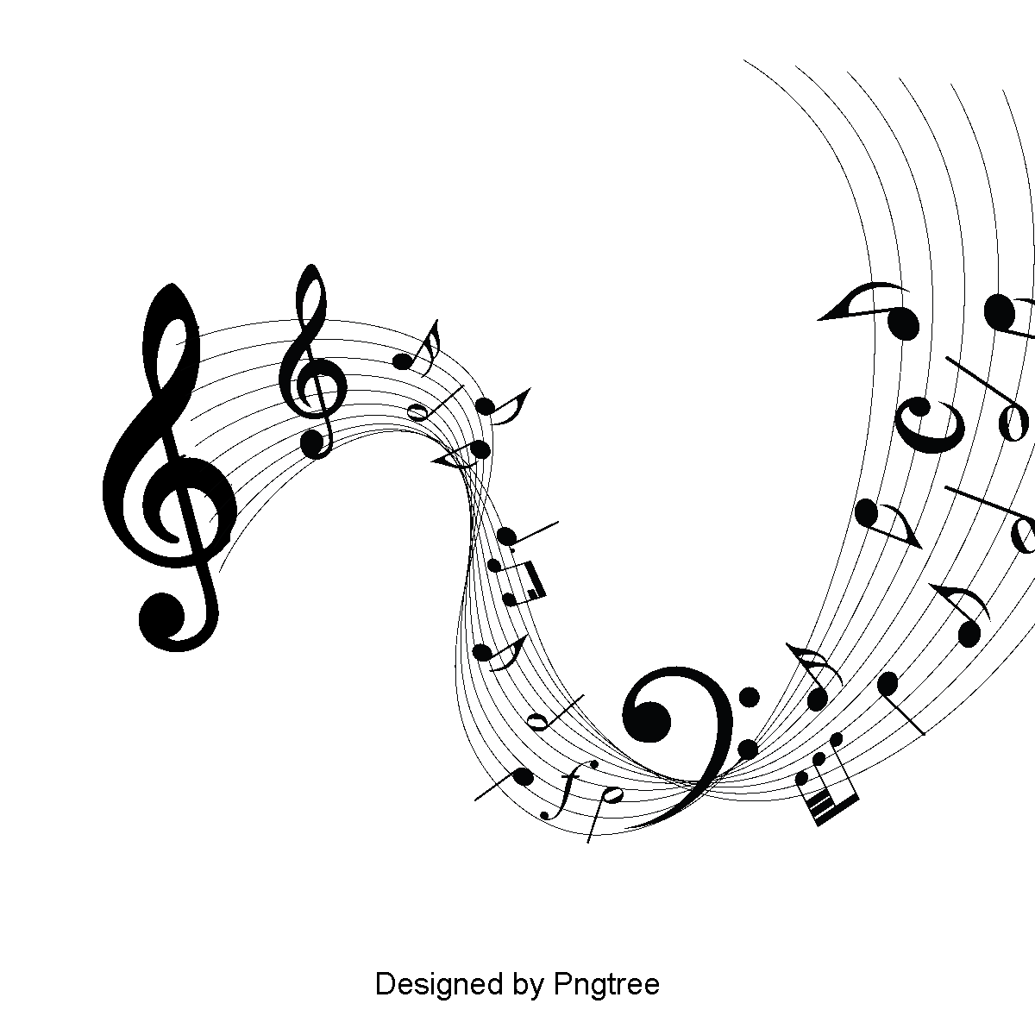
1. 개요 및 목표
편한 장소에서 자신이 연주하는 것을 악보로 남기고 싶을 때, 편리함과 효율성을 모바일 어플리케이션으로 증가시킨다.
또 한 자신의 노래를 작곡하고 수정하며, 다른 사용자와의 공유를 통해 작곡에 도움을 주고자 한다.

Slide 4
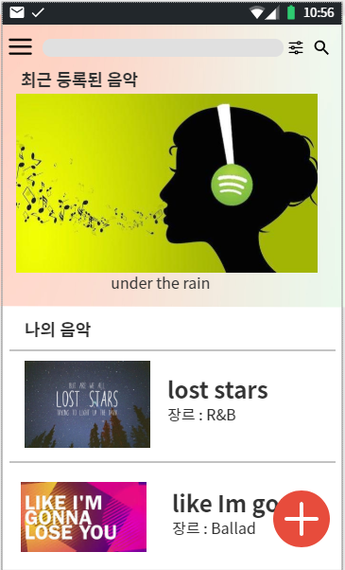
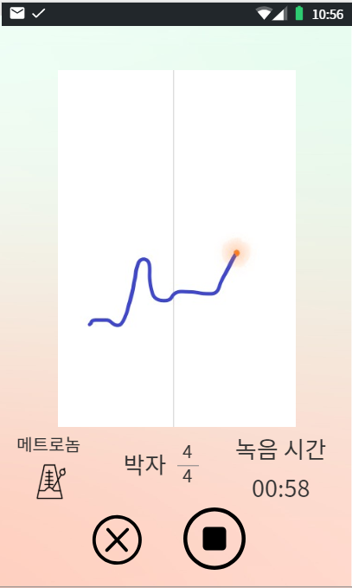
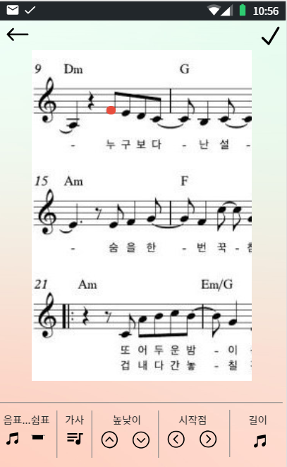
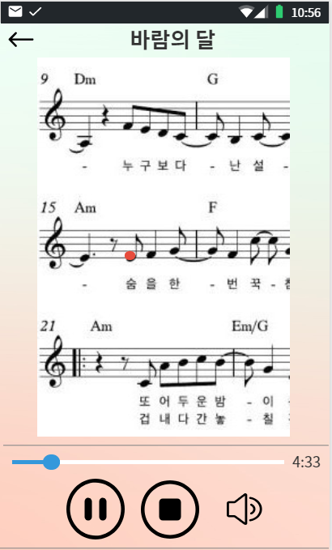
2. 사용자 인터페이스
메인 화면
녹음
악보 편집
음악 재생

Slide 5
3. 기능적 요구사항
대분류 | 액터 | 기능 이름 | 식별 번호
회원 관리 | 사용자 | 로그인 | FUR 1.1
 | 사용자 | 로그아웃 | FUR 1.2
 | 사용자 | 회원 가입 | FUR 1.3
 | 사용자 | 회원 탈퇴 | FUR 1.4
 | 사용자 | 회원 정보 수정 | FUR 1.5
 | 사용자 | 회원 정보 조회 | FUR 1.6
HumOn
디바이스에 저장되어 있는 Mp3 파일을 분석하여 간단한 코드 악보로 나타내어주게 된다.
조용한 곳에서 허밍 즉 목소리를 녹음하여
해당 주파수를 분석하여 단음 멜로디 악보를 생성해준다.

Slide 6
3. 기능적 요구사항
대분류 | 액터 | 기능 이름 | 식별 번호
노래 관리 | 사용자 | 녹음 | FUR 2.1
 | 서버 | 소리분석 | FUR 2.2
 | 서버 | 악보 생성 | FUR 2.3
 | 사용자 | 악보 삭제 | FUR 2.4
 | 사용자 | 악보 수정 | FUR 2.5
 | 사용자 | 악보 조회 | FUR 2.6
 | 사용자 | 노래 재생 | FUR 2.7
 | 사용자 | 노래 일시 정지 | FUR 2.8
 | 사용자 | 노래 정지 | FUR 2.9
 | 사용자 | 공유 | FUR 2.10
 | 사용자 | 노래 검색 | FUR 2.11
HumOn
디바이스에 저장되어 있는 Mp3 파일을 분석하여 간단한 코드 악보로 나타내어주게 된다.
조용한 곳에서 허밍 즉 목소리를 녹음하여
해당 주파수를 분석하여 단음 멜로디 악보를 생성해준다.

Slide 7
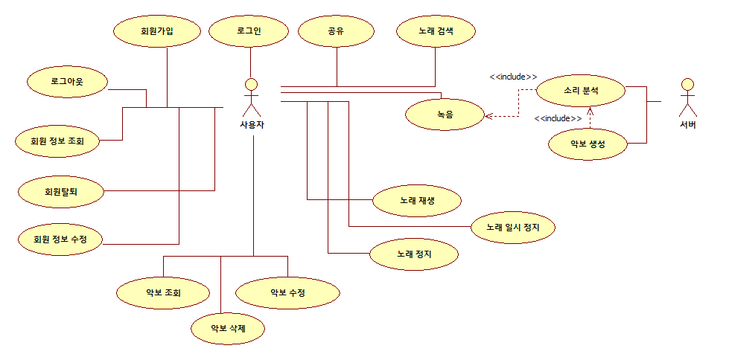
3. 기능적 요구사항
HumOn
디바이스에 저장되어 있는 Mp3 파일을 분석하여 간단한 코드 악보로 나타내어주게 된다.
조용한 곳에서 허밍 즉 목소리를 녹음하여
해당 주파수를 분석하여 단음 멜로디 악보를 생성해준다.

Slide 8
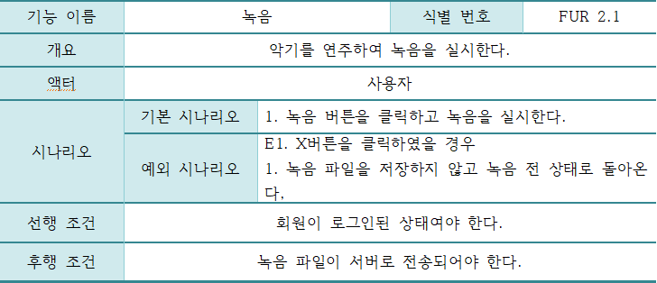
3. 기능적 요구사항
HumOn
디바이스에 저장되어 있는 Mp3 파일을 분석하여 간단한 코드 악보로 나타내어주게 된다.
조용한 곳에서 허밍 즉 목소리를 녹음하여
해당 주파수를 분석하여 단음 멜로디 악보를 생성해준다.

Slide 9
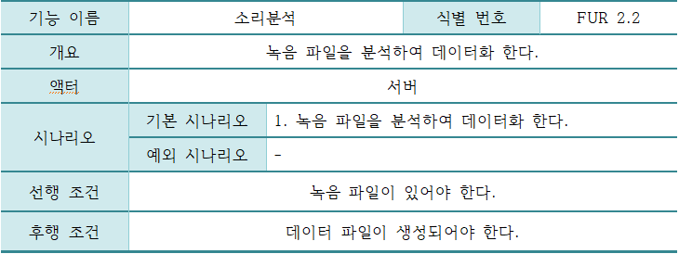
3. 기능적 요구사항
HumOn
디바이스에 저장되어 있는 Mp3 파일을 분석하여 간단한 코드 악보로 나타내어주게 된다.
조용한 곳에서 허밍 즉 목소리를 녹음하여
해당 주파수를 분석하여 단음 멜로디 악보를 생성해준다.

Slide 10
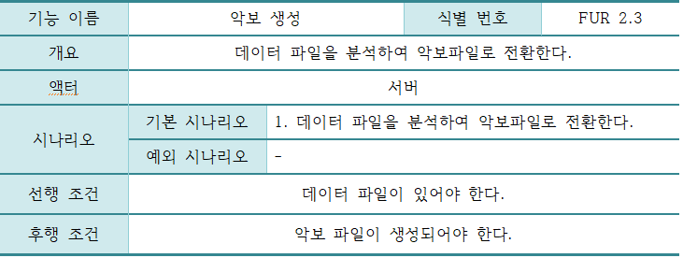
3. 기능적 요구사항
HumOn
디바이스에 저장되어 있는 Mp3 파일을 분석하여 간단한 코드 악보로 나타내어주게 된다.
조용한 곳에서 허밍 즉 목소리를 녹음하여
해당 주파수를 분석하여 단음 멜로디 악보를 생성해준다.

Slide 11
4. 비기능적 요구사항
4.1 성능 요구(반응시간, 처리소요시간, 처리율)
- 소리 분석 시 녹음 파일 기준 2분당 10초가 넘지 않아야한다.
- 악보 생성 후 클라이언트로 악보를 전달해주는데 5초가 넘지 않아야한다.
4.2 H/W 요구 (기억장치 규모, 통신 수용도)
- 서버의 용량은 100GB여야 한다.
- 서버의 RAM이 16GB여야 한다.
4.3 예외 조건 및 처리
- 가사 등록은 마디별로 진행되어야 한다.
- 악기는 하나로 제한을 둔다.
- 노래 검색은 사용자가 공유를 한 노래에 한해서만 검색이 가능하다.s
HumOn
조용한 곳에서 허밍 즉 목소리를 녹음하여
해당 주파수를 분석하여 단음 멜로디 악보를 생성해준다.

Slide 12
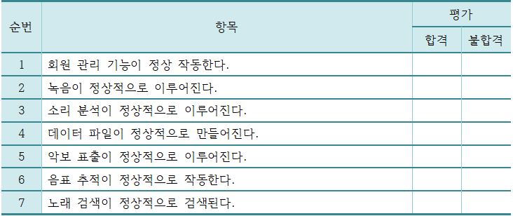
5. 인수 조건

Slide 13

Q&A

